Slide 1
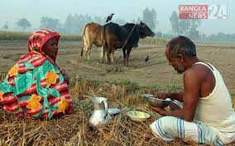
সবাইকে শুভেচ্ছা

Slide 2
পরিচিতি
পাঠ- পরিচিতি
শিক্ষক পরিচিতি
নিমাই চন্দ্র মন্ডল,
সহকারী শিক্ষক,
পলাশী মাধ্যমিক বিদ্যালয়,
রোহিতা, মনিরামপুর,
যশোর।
শ্রেণি : নবম- দশম,
বিষয় : বাংলা প্রথম পত্র,
সময় : ৫০ মিনিট
তারিখ : ২ -৭ -২০২১ ইং,

Slide 3
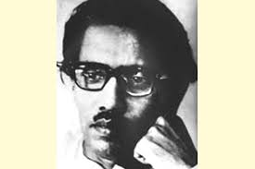
পাঠ-পরিচিতি
“আশা”
সিকানদার আবু জাফর

Slide 4
শিখন ফল
এই পাঠ শেষে শিক্ষাথীরা---------------
১, কবির জন্ম পরিচিতি বলতে ও লিখতে পারবে।
২ , নতুন শব্দের অর্থসহ বাক্য গঠণ করতে পারবে।
৩, জীবনের প্রকৃত সুখ খুজে নেওয়ার উপায় ব্যাখ্যা করতে পারবে।

Slide 5
কবি-পরিচিতি
সিকানদার আবু জাফর
জন্ম: ১৯১৯ সালে ১৯শে মার্চ খুলনা জেলার তেঁতুলিয়া গ্রামে জন্মগ্রহণ করেন। তাঁর পিতা সৈয়দ মঈনুদ্দীন হাশেমী পেশায় ছিলেন কৃষিজীবী ও ব্যবসায়ী।
শিক্ষা ও পেশা : ১৯৩৬ সালে তালা বি দে ইন্সটিটিউশন থেকে ম্যাট্রিক এবং কলকাতার রিপন কলেজ থেকে আই,এ,পাস করেন। কর্মজীবনে তিনি ছিলেন সাংবাদিক।
সাহিত্যিক পরিচয় : তিনি ছিলেন একাধারে সাংবাদিক ও একনিষ্ঠ সাংস্কৃতিক কর্মী।
উল্লেখযোগ্য রচনা : প্রসন্ন শহর, বৈরী বৃষ্টিতে, তিমিরান্তিক, বৃশ্চিক লগ্ন, মালব কৌশিক ইত্যাদি তাঁর কাব্যগ্রন্থ। এছাড়া মুক্তিযুদ্ধের সময় লেখা ‘আমাদের সংগ্রাম চলবেই চলবে’ গানটি স্বাধীনতাকামী বাঙালি জাতিকে বিশেষভাবে অনুপ্রাণিত করে।
মৃত্যু : ১৯৭৫ সালে ৫ই আগস্ট মৃত্যুবরণ করেন।
পুরস্কার ও সন্মাননা : বাংলা একাডেমি ও মরণোত্তর একুশে পদক লাভ করেন।

Slide 6
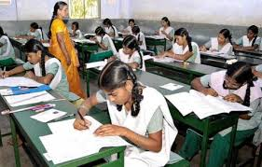
একক কাজ
১, উপরের ছবিদেখে পাঁচটি বাক্য লেখ।

Slide 7
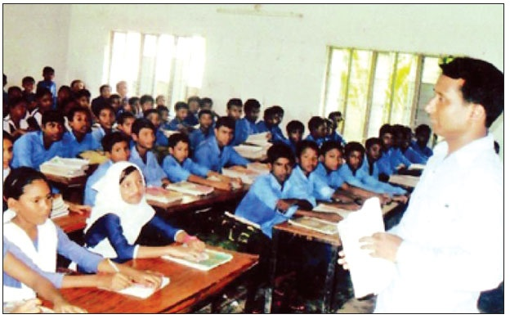
আশা
সিকানদার আবু জাফর
আদর্শ পাঠ
আমি সেই জগতে হারিয়ে যেতে চাই,
যেথায় গভীর -নিশুত রাতে
জীর্ণ বেড়ার ঘরে
নির্ভাবনায় মানুষেরা ঘুমিয়ে থাকে ভাই।।
যেথায় লোকে সোনা-রূপায়
পাহাড় জমায় না,
বিত্ত -সুখের দুর্ভাবনায়
আয়ু কমায় না;
যেথায় লোকে তুচ্ছ নিয়ে
তুষ্ট থাকে ভাই।।
সারা দিনের পরিশ্রমেও
পায় না যারা খুঁজে
একটি দিনের আহার্য – সঞ্চয়,
তবু যাদের মনের কোণে
নেই দুরাশা গ্লানি,
নেই দীনতা,নেই কোনো সংশয়।
যেথায় মানুষ মানুষেরে
বাসতে পারে ভালো
প্রতিবেশীর আঁধার ঘরে
জ্বালতে পারে আলো,
সেই জগতের কান্না-হাসির
অন্তরালে ভাই
আমি হারিয়ে যেতে চাই।।

Slide 8
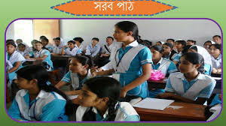
আশা
সিকানদার আবু জাফর
সরব পাঠ
আমি সেই জগতে হারিয়ে যেতে চাই,
যেথায় গভীর -নিশুত রাতে
জীর্ণ বেড়ার ঘরে
নির্ভাবনায় মানুষেরা ঘুমিয়ে থাকে ভাই।।
যেথায় লোকে সোনা-রূপায়
পাহাড় জমায় না,
বিত্ত -সুখের দুর্ভাবনায়
আয়ু কমায় না;
যেথায় লোকে তুচ্ছ নিয়ে
তুষ্ট থাকে ভাই।।
সারা দিনের পরিশ্রমেও
পায় না যারা খুঁজে
একটি দিনের আহার্য – সঞ্চয়,
তবু যাদের মনের কোণে
নেই দুরাশা গ্লানি,
নেই দীনতা,নেই কোনো সংশয়।
যেথায় মানুষ মানুষেরে
বাসতে পারে ভালো
প্রতিবেশীর আঁধার ঘরে
জ্বালতে পারে আলো,
সেই জগতের কান্না-হাসির
অন্তরালে ভাই
আমি হারিয়ে যেতে চাই।।

Slide 9
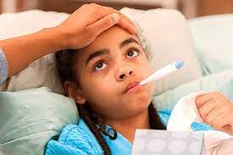
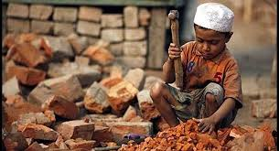
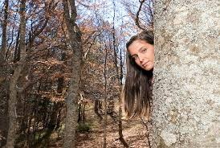
নতুন শব্দের অর্থ
১ , ’জীর্ণ’
১, রূর্গণ।
২ , ’দীনতা’
২ , দরিদ্রতা।
৩ , ’অন্তরালে’
৩ , আড়ালে।
৪ , ’বিত্ত’
৪ , ধন- সম্পদ।

Slide 10
জোড়ায় কাজ
শব্দের অর্থসহ বাক্য তৈরী করো।
১, ‘অন্তরালে’ =
২, ‘দীনতা’ =

Slide 11
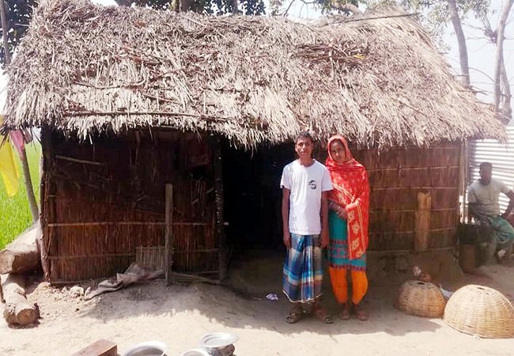
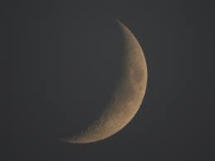
পাঠ –বিশ্লেষণ
আমি সেই জগতে হারিয়ে যেতে চাই,
যেথায় গভীর -নিশুত রাতে

Slide 12
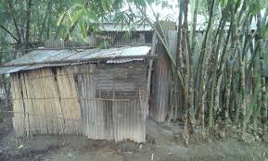
জীর্ণ বেড়ার ঘরে
নির্ভাবনায় মানুষেরা ঘুমিয়ে থাকে ভাই।।
যেথায় লোকে সোনা-রূপায়
পাহাড় জমায় না,

Slide 13
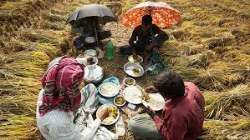
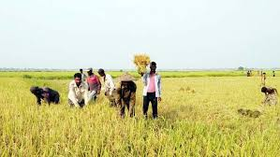
বিত্ত -সুখের দুর্ভাবনায়
আয়ু কমায় না;
যেথায় লোকে তুচ্ছ নিয়ে
তুষ্ট থাকে ভাই।।

Slide 14
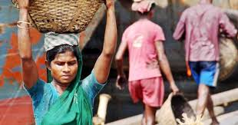
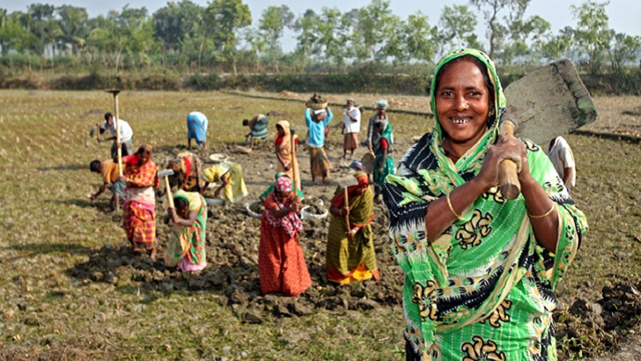
সারা দিনের পরিশ্রমেও
পায় না যারা খুঁজে
একটি দিনের আহার্য – সঞ্চয়

Slide 15
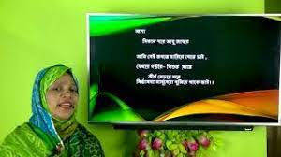
তবু যাদের মনের কোণে
নেই দুরাশা গ্লানি,
নেই দীনতা,নেই কোনো সংশয়।

Slide 16
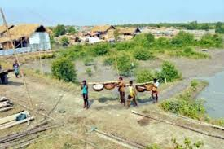
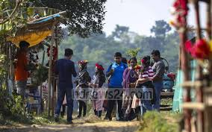
যেথায় মানুষ মানুষেরে
বাসতে পারে ভালো
প্রতিবেশীর আঁধার ঘরে
জ্বালতে পারে আলো,

Slide 17
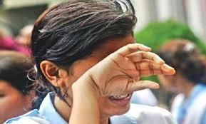
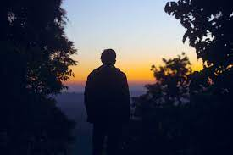
সেই জগতের কান্না-হাসির
অন্তরালে ভাই
আমি হারিয়ে যেতে চাই।।

Slide 18
পাঠ-পরিচিতি
সিকানদার আবু জাফরের মালব কৌশিক কাব্য থেকে কবিতাটি সংকলিত হয়েছে। জাগতিক এই পৃথিবী ক্রমশ জটিল হয়ে উঠছে। মানুষ ক্রমশ আত্নকেন্দ্রিক হইয়ে পড়েছে। সুখ একটি আপেক্ষিক বিষয় । সুখ যদি মানুষের মনে না থাকে তবে সে নির্ভাবনায় ঘুমাতে পারে না । অথচ দেখা যায় ভাঙ্গা ঘরের মালিক সুখের কারিগর ঘুমিয়ে আছেন । কবি বিত্তকে অবহেলা করে সেই জগতে হারিয়ে যেতে চাচ্ছেন। কবি যেখানে হারিয়ে যাবেন সেখানে কেউ সম্পদের পাহাড়ের গড়ার প্রতিযোগিতা করবে না । ধনী হওয়ার প্রতিযোগিতায় নিজে সম্পৃক্ত করে নিজের আয়ু ক্মায় না । অল্পতেই সেখানে সকলে সন্তুষ্ট থাকে ।কবির দৃষ্টি সুখি মানুষ সেই যার অর্থ-বিত্ত নিয়ে দূর্ভাবনা নেই। সারাদিন অক্লান্ত পরিশ্রম করে কিন্তু মনের মাঝে তাদের কোনো অবসাদ থাকে না। হয়তো আগামীকাল খাবারের কোনো নিশ্চয়তা নেই কিন্তু তাদের মনের কোনো দীনতা বা সংশয় নেই।কবির স্বপ্নের পৃথিবীতে মানবিকতা প্রধান বিবেচ্য বিষয় । মানুষ মানুষকে ভালোবাসবে, প্রতিবেশীর ভালো-মন্দ খোঁজখবর নিয়ে থাকে । এই জগতে হাসি কান্না উভয়ই আছে। কবি এই অকৃত্রিম পৃথিবীতে সুখের অন্তরালে নিজে মিলিয়ে নিতে চান ।

Slide 19
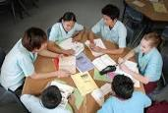
দলীয় কাজ
অনুধাবনমূলক প্রশ্ন
ক=দল
১, লোকে সোনা-রুপায় পাহাড় জমায় কেন ?
খ=দল
২, কাদের মনে কোনো দুরাশা গ্লানি নেই ? কেন নেই ?

Slide 20
মূল্যায়ণ
১ , দিন দিন মানুষের সঙ্গে মানুষের কী বাড়ছে ?
১, ব্যাবধান।
২ , “আশা” কবিতার কবি কে ?
২, সিকান্দার আবু জাফর।
৩ , ‘অন্তরালে’ শব্দের অর্থ কী ?
৩, আড়ালে।
৪ , “আশা” কবিতার প্রতিবেশীর ঘরটি কেমন ?
৪, আঁধার।

Slide 21
বাড়ির কাজ
উদ্দীপকটি মনোযোগসহকারে পড় এবং সংশ্লিষ্ট প্রশ্নের যথাযথ উত্তর দাও।
১, পরের কারণে স্বার্থ দিয়ী বলি
এ জীবন মন সকলি দাও ;
তার মত সুখ কোথাও কি আছে ?
আপনার কথা ভুলিয়া য়াও।
ক) সিকানদার আবু জাফরের পিতার নাম কী ?
খ) প্রকৃত অর্থেই যারা মানুষ কবি তাদের কাছে পৌছাতে চান কেন ?
গ) উদ্দীপকে “আশা” কবিতার ফুটে ওঠা দিকটি ব্যাখ্যা করো।
ঘ) উদ্দীপকে “আশা” কবিতার যে শিক্ষনীয় দিকটি ফুটে উঠেছে – বিশ্লেষণ করো।

Slide 22
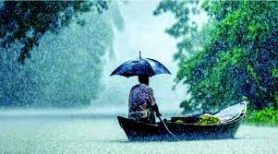
সবাইকে ধন্যবাদ

